Slide 1
ESTUDIO DE LAS ACTIVIDADES QUE REALIZAN LOS CADETES EN EL PERIODO DE FRANQUICIA EN LA ESCUELA SUPERIOR MILITAR “ELOY ALFARO” Y SU INCIDENCIA EN SU COMPORTAMIENTO BIO-SICO-SOCIAL EN EL PERIODO 2010 – 2011
KDTE. DE E. BURBANO A. EDGAR A.
KDTE. DE C.B. FONSECA B. JULIO J.

Slide 2
JUSTIFICACIÓN
Esta tesis se a elaborado para conocer las actividades que realizan los cadetes en el periodo de franquicia
Se verificara mediante encuestas a cadetes, las actividades que realiza en el periodo de franquicia, e indicaremos como pueden aprovechar el tiempo libre los cadetes.

Slide 3
OBJETIVO GENERAL
Determinar las principales actividades que realizan los cadetes de la Escuela Superior Militar “Eloy Alfaro” en el periodo de franquicia y su incidencia en su comportamiento bio-sico-social en el periodo 2010 – 2011.
OBJETIVOS ESPECÍFICOS
Determinar las causas por las cuales los cadetes no se relacionen con la gente civil.
Enlistar las actividades que realizan los cadetes en el tiempo libre.
Analizar los principales mecanismos para que los cadetes participen en actividades relacionadas con la vida civil.
Identificar los principales problemas de los cadetes.

Slide 4
IDEA A DEFENDER
Los cadetes de la Escuela Superior Militar “Eloy Alfaro” deben mejorar la relación bio-sico-social con el personal civil en el periodo 2010-2011.
Los cadetes necesitan conocer las actividades productivas que pueden realizar en el periodo de franquicia.

Slide 5
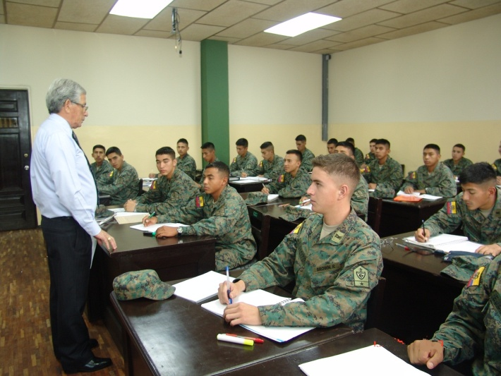
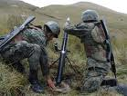
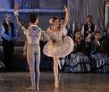
MARCO TEÓRICO
Análisis del Horario de Régimen Interno de la ESMIL
Actividades Académicas
Actividades Militares
Actividades Culturales

Slide 6
Estudio del Comportamiento Bio-Sico-Social del Cadete
BIO
SICO
SOCIAL

Slide 7
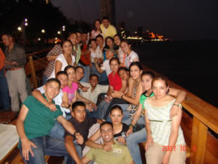
Estudio de las Actividades de los Cadetes en el Tiempo Libre dentro de la ESMIL
Análisis de las Actividades Extracurriculares del Cadete
Estudio del Desempeño del Cadete en el tiempo de franquicia

Slide 8
POBLACIÓN Y MUESTRA
La presente investigación es de nivel micro social es decir que solo se trabajara con una parte de la población de cadetes de la ESMIL.
La muestra se determinó mediante un muestreo aleatorio, a cadetes de segundo y primer año, ya que de los mismos se puede verificar las actividades que realizan en la franquicia.
n= (N/ (e ^2 ( N-1)+1))
POBLACIÓN | N° | MUESTRA
Cadetes de primer año | 115 | 89
Cadetes de segundo año | 125 | 95
TOTAL | 240 | 150
n: Tamaño de la muestra
N: Población
e: Error admisible 5% (0,05)
N-1: Corrección geométrica

Slide 9
MÉTODO QUE SE UTILIZO EN LA INVESTIGACIÓN
Técnica | Instrumento de recolección de datos
Encuestas | Cuestionario, tipo Escala

Slide 10
PREGUNTAS RELEVANTES
1.- Cuando usted sale franco que actividades realiza:
PARÁMETROS | CADETES | PORCENTAJE %
Sale a fiestas | 35 | 23
Estudia | 7 | 5
Sale de viaje | 5 | 3
Pasa en casa | 103 | 69

Slide 11
2.- Con que personas sale en el periodo de franquicia:
PARÁMETROS | CADETES | PORCENTAJE %
Familia | 64 | 43
Amigos(as) | 43 | 29
Novio(a) | 32 | 21
Cadetes | 11 | 7

Slide 12
3.- Ud. Cree que el periodo de franquicia es suficiente para obtener un buen vinculo social?
PARÁMETROS | CADETES | PORCENTAJE %
Si | 29 | 19
No | 121 | 81

Slide 13
4.- Cree Ud. Que el periodo de franquicia es suficiente para realizar todas las actividades que le ayuden a despejar su mente de las actividades de la ESMIL.
PARÁMETROS | CADETES | PORCENTAJE %
Si | 19 | 13
No | 131 | 87

Slide 14
CONCLUSIONES
La mayoría de cadetes en su periodo de franquicia pasan en sus hogares junto con su familia, esto quiere decir que el cadete no posee mucha sociabilidad con gente de su edad.
Los cadetes salen a distraerse a lugares como cafeterías, restaurantes, bares y discotecas ya que dichos sitios ayudan a despejar la mente de las actividades que realiza dentro de la ESMIL.
Existen varias actividades que el cadete puede realizar durante el tiempo libre, pero por el cansancio o el escaso tiempo que les representa la franquicia no lo aprovechan adecuadamente.

Slide 15
RECOMENDACIONES
Ver la manera para que los cadetes puedan realizar más actividades sociales entre universidades, salidas culturales, ya que esto permitiría una mejor relación y ayudaría en la preparación intelectual del cadete.
Dar mayor responsabilidad a los clubes ya que los mismos cadetes serian los encargados de averiguar y realizar una guía de actividades que se desarrollan en la ciudad.
Habilitar en los informativos de la ESMIL que al fin de la semana se coloque un cronograma de actividades, para que tengan conocimiento y aprovechar el tiempo.

Slide 16
PROPUESTA DE LA INVESTIGACIÓN
Dar a conocer a los cadetes que tipo de actividades sean estas, culturales, recreativas, etc. Las cuales puedan realizar los cadetes en su periodo de franquicia

Slide 17
OBJETIVOS DE LA PROPUESTA
OBJETIVO GENERAL
Implementar una guía de actividades culturales, sociales, deportivas que exista en la ciudad de Quito todos los fines de semana, para que los cadetes puedan participar y realizar en su periodo de franquicia.

Slide 18
OBJETIVOS ESPECÍFICOS
Permitir que los cadetes tengan más oportunidades para relacionarse con diferentes estudiantes de universidades del país.
Ofrecer a los cadetes el tiempo necesario y un horario más accesible para realizar diferentes actividades culturales y de carácter social.
Facilitar para que los cadetes salgan a concursos que organicen otras universidades y de esta manera tener una mejor relación social.

Slide 19
JUSTIFICACIÓN DE LA PROPUESTA
La presente propuesta permite generar una guía de actividades que se desarrollan en la ciudad de Quito los fines de semana.
En la guía se indicara concursos, casas abiertas que realicen las diferentes universidades para que el cadete pueda participar en las mismas.
Dicha guía será elaborada por el club de periodismo de la Escuela Superior Militar “Eloy Alfaro”, y colocada al fin de la semana en los informativos de cada compañía

Slide 20
PROPUESTA

Slide 21
GUIA DE ACTIVIDADES QUE SE PUEDE REALIZAR EL FIN DE SEMANA
HORA | FECHA | LUGAR | EVENTO | COSTO
20:00 PM | 25/JUN/11 | Teatro Malayerba (Sodiro y 6 de Diciembre) | Ana, el mago y el aprendiz es una obra | $8 general, $6 estudiantes y $4 tercera edad
De 09:00 a 18:00 | 25-26/JUN/11 | Centro Cultural Metropolitano, | World Press Photo 10, en su edición número 53 presenta 167 fotografías. | entrada libre
Desde las 21:00 pm | 25/JUN/11 | CLUB ARTICA, Av. Cardenal de La Torre y Ajaví, frente al parque Lineal | Diversión | Cover $6 y VIP $15
De 09:30 a 17:30 | 25/JUN/11 | García Moreno s-174 y Rocafuerte | Muestra permanente | $3 general $2 estudiantes
De 09:00 a 15:00 | Domingos | Principales avenidas de Quito | Ciclo paseo | Entrada libre

Slide 22
TIPOS DE ACTIVIDADES CULTURALES
Actividad teatral:
- Taller actoral. - Elenco de teatro.
Actividad musical:
- Coro. - Taller de canto. - Taller de guitarra. - Banda musical.
Actividad fotográfica:
- Cursos de fotografía: básico y avanzado - Exposiciones fotográficas. - Concurso fotográfico.

Slide 23
COMO DISTRIBUIR EL TIEMPO LIBRE
Hacer una lista con las actividades que se realizaran en el transcurso del día
Analizar tipos de actividades comunes de los amigos (estudios, recreación, descanso).
Confeccionar un calendario personal

Slide 24
ALTERNATIVAS PARA MATAR EL ABURRIMIENTO
Leer libros.
Oír programas de música de radios.
Observar la televisión, documentales entretenidos e interesantes.
Participar en grupos juveniles, deportivos, religiosos.
Colaborar en trabajos hogareños.

Slide 25
GRACIAS POR SU ATENCIÓN

